Slide 1
Induktiv – sig‘imli parametrik o‘zgartkichlar
O‘zgarmas tok tiristorli o‘zgartkichlar kuchlanish manbai sifatida ishlatiladigan bo‘lsa, yuklanishning tok qiymati o‘zgargan paytda ham kuchlanishning qiymati deyarli o‘zgarmay qolib va uning o‘zgarishi esa faqat vazifalovchi boshqaruv kuchlanishining qiymatigagina bog‘liq bo‘ladi. Ammo bunday TO‘ ma’lum sxemalar asosida, masalan, tok bo‘yicha kritik musbat teskari bog‘lanishli sxema asosida yig‘iladi, kuchlanishning qiymati o‘zgargan holda yuklanishdagi tokning qiymati o‘zgarmay qolib o‘zgartkich tok manbai vazifasini bajaradi. Sanoatda tok manbai o‘zgartkichlari, misol uchun elektr yoy pechlarida yoy tokining qiymatini bir xil ushlab turishda, kabel va sim o‘rovchi qurilmalarining motorlarida bir xil mexanik kuchlanish hosil qilishda, tajriba – sinov stendlarida o‘zgarmas qiymatli moment hosil qiluvchi yuklanish qurilmalarda keng qo‘llaniladi.
Kamchiliga esa yuklagich sifatida tmga to‘g‘rilagich orqali o‘zgarmas tok motori ulanganida o‘zgarmas tok qiymatining doimiyligi sharti buziladi. Bir fazali tmning kamchiliklaridan biri uzlukli tok rejimining mavjudligi va uning yuklanishga ta’siri sezilarli bo‘lishi-dadir.

Slide 2
Uch fazali induktiv – sig‘imli TMning sxemasi (a) va uning kuchlanishlar diagrammasi (b)
U
CA
A B
C
U
AB
U
DC
N
U
C
В
Z
U
yuk
C
Z
L
I
C
U
U
В
I
yuk
L
М
U
C
Z
L
R
yuk
R
yuk
U
А
I
L
R
Z
С
А
С
yuk
Z
С
Z
L

Slide 3
«Tok manbai – asinxron motor» elektr yuritma tizimining funksional sxemasi
А
В
С
TKR
А
TG
ISO’
Т
Т
2
U
1
TG
R
n
(
-
)
U
IFBT
К
v

Slide 4
Elektr ta’minotiga o‘zgartgich qurilmalar ta’siri
Yarim o‘tkazgichli kuch o‘zgartgichlarini jadallik bilan rivojlanishi va ularni o‘zgarmas va o‘zgaruvchan tok tiristorli elektr yuritmalarda, ventel o‘zgartgichlarni esa elektr ta’minoti uchun qo‘llash GOST bo‘yicha berilgan elektr energiyani sifatli ko‘rsatkichini pasayishga olib kelib, yana elektr taminotini haqiqiy quvvat koeffisienti pasayishga olib kelmoqda. Tiristorli o‘zgartgichlar o‘zini texnologik samarasi va rivojlantirish imkoniyati borligiga qaramasdan ular elektr magnit moslik muommosi keltirib chiqarmoqda.
Bunda o‘zgartgich qurilmalarini ish rejimlarini o‘zgarishi to‘g‘ridan-to‘g‘ri ta’minlash elektr tarmoqqa yuboriladi. Xususan bu ta’minlash elektr tarmog‘ini chastota va kuchlanish tebranishlarida (10kV li tarmoqda 20% qiymatgacha) sodir bo‘ladi. Bu aktiv va reaktiv quvvatlar keskin o‘zgarishi mobaynida ro‘y beradi. Ventil o‘zgartgichlarini quvvatini va qo‘llashni ko‘payishi ularni yakka quvvat sifati qo‘llash ta’minlash manbasining kuchlanish sifatiga ko‘p holatlar qarash ta’sir ko‘rsatadi. Buni ko‘rib chiqadigan bo‘lsak o‘zgartgichlar, ayniqsa rostlanuvchilarda kuchlanishga nisbatan birinchi garmonikani siljishi hisobiga sezilarli darajada reaktiv quvvatni iste’mol qilib, notekis ish grafiklari va yuqori gormonika toklarni hisobiga esa tarmoqdagi kuchlanishni kuchli og‘ishini keltirib chiqaruvchi qurilmaga aylanadi.

Slide 5
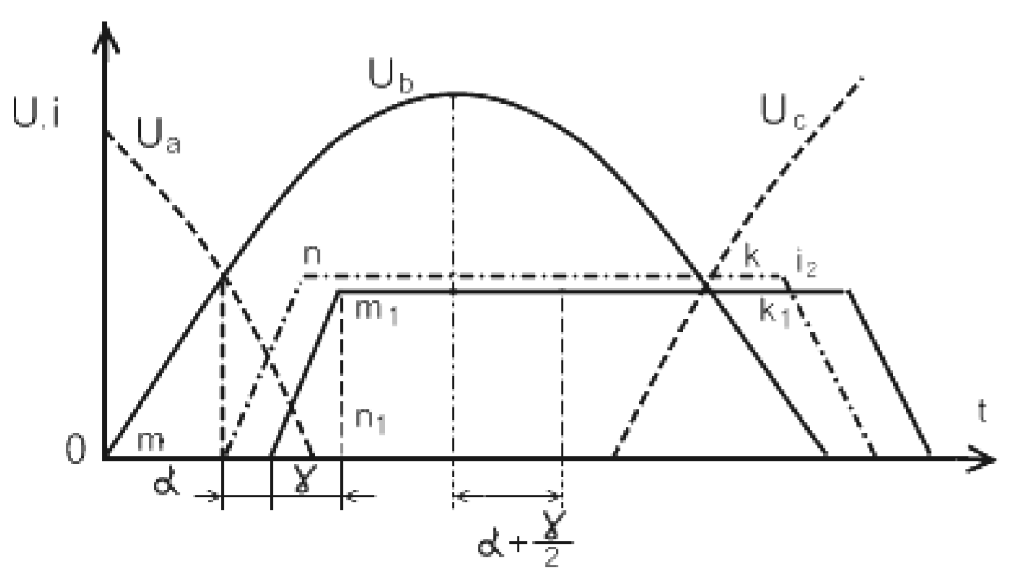
Ventil o‘zgartgichdagi faza kuchlanishi va tokining siljishi.

Slide 6
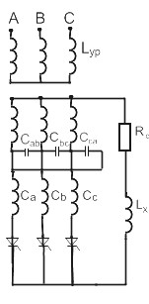
Kompensatsiyalovchi o‘zgartgich agregati prinsipial sxemasi

